Slide 1
意見交換セッション 生成系AIの活用について 〜 Sセメスターをふまえて〜
進行役 学際情報学府（M1） 中條 麟太郎

Slide 2
本セッションの目的
ChatGPTを始めとした生成系AIツールの 特に教育における利用可能性と 東大における指針について理解を深める
Sセメスターの経験も踏まえて 活用可能性と対応策について議論する

Slide 3
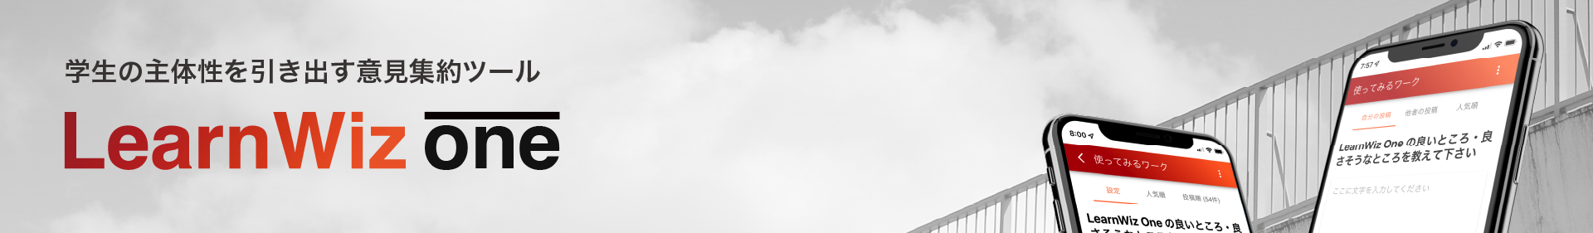
タイムスケジュール
15分 太田先生（理事・副学長）からの紹介
30分 LearnWiz Oneを用いた意見交換

Slide 4
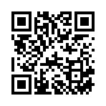
意見交換 LearnWiz Oneを利用して
聞きながらの意見・疑問・コメントなども歓迎します
Sセメスターの授業において
生成AIの利用について学生にどう伝えましたか
何か知っている好事例・トラブル事例があれば 教えてください

Slide 5
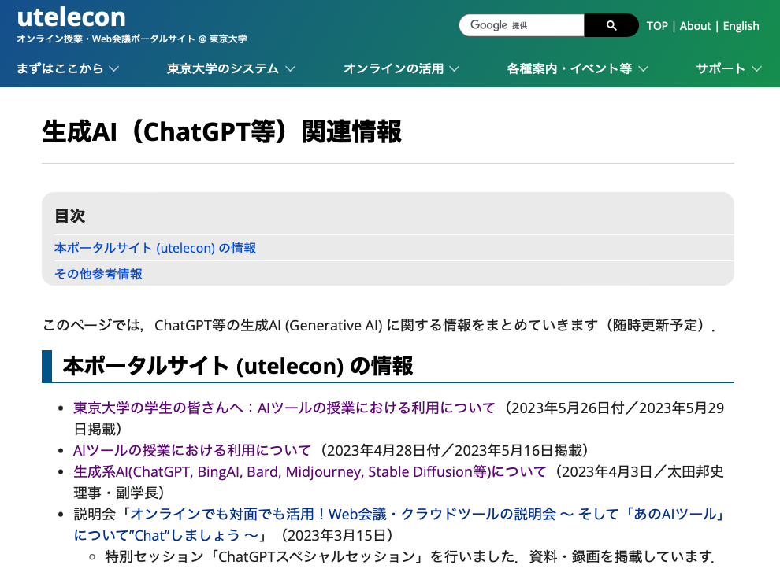
uteleconでの情報提供
生成AI（ChatGPT等）関連情報
https://utelecon.adm.u-tokyo.ac.jp/online/topics/generative-ai
東京大学の方針や 太田 理事・副学長からのメッセージ 参考資料などがまとまっています

Slide 6
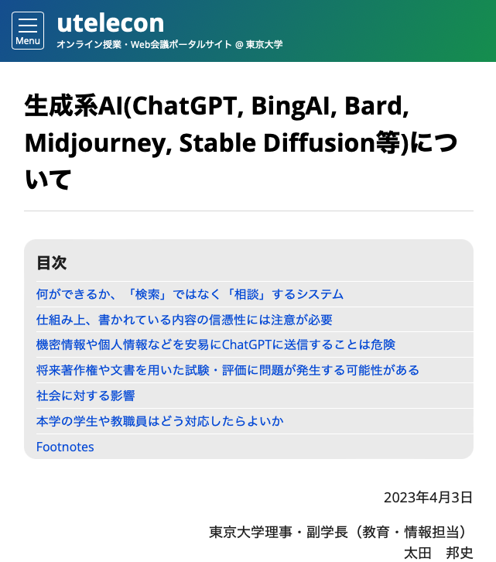
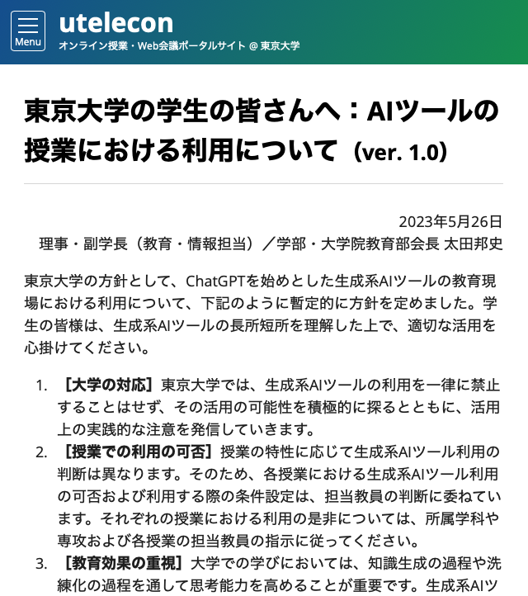
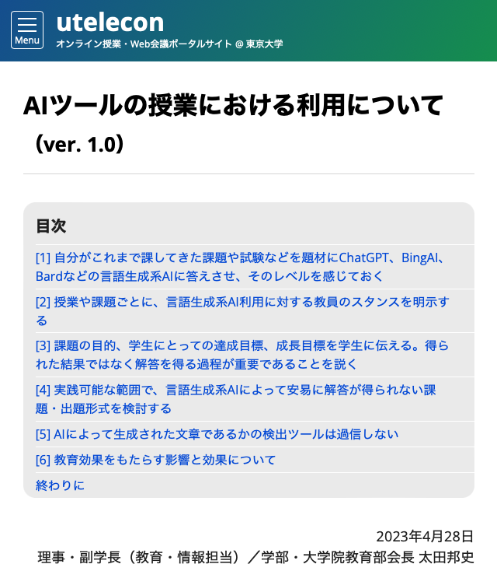
https://utelecon.adm.u-tokyo.ac.jp/docs/20230403-generative-ai
https://utelecon.adm.u-tokyo.ac.jp/docs/ai-tools-in-classes-students
https://utelecon.adm.u-tokyo.ac.jp/docs/ai-tools-in-classes

Slide 7
ここでちょっと質問
これらの東大の指針を知っていましたか？
実際に自分が出題している課題や試験などを ChatGPTなどの生成AIに答えさせてみたことは ありますか？

Slide 8
意見交換 LearnWiz Oneを利用して
Sセメスターの授業において
生成AIの利用について学生にどう伝えましたか
何か知っている好事例・トラブル事例があれば 教えてください
その他、意見、疑問、コメントなども歓迎します

Slide 9
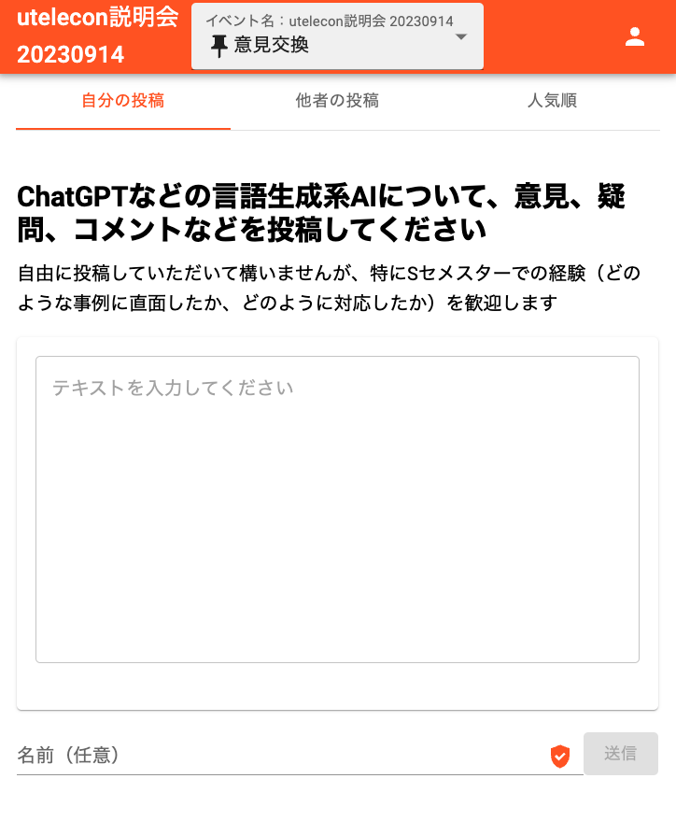
意見交換 LearnWiz Oneを利用して
（1人）自分のコメントを投稿（5分）
↓
（1人）他者のコメントを確認（2分）
↓
（全体）参加者全員でコメントを共有

Slide 10
まとめ
今日の意見交換が生成系AIツールの理解促進 利活用につながれば幸いです
ツール活用における相談や質問は uteleconの「サポート窓口」もご活用ください

